Slide 1
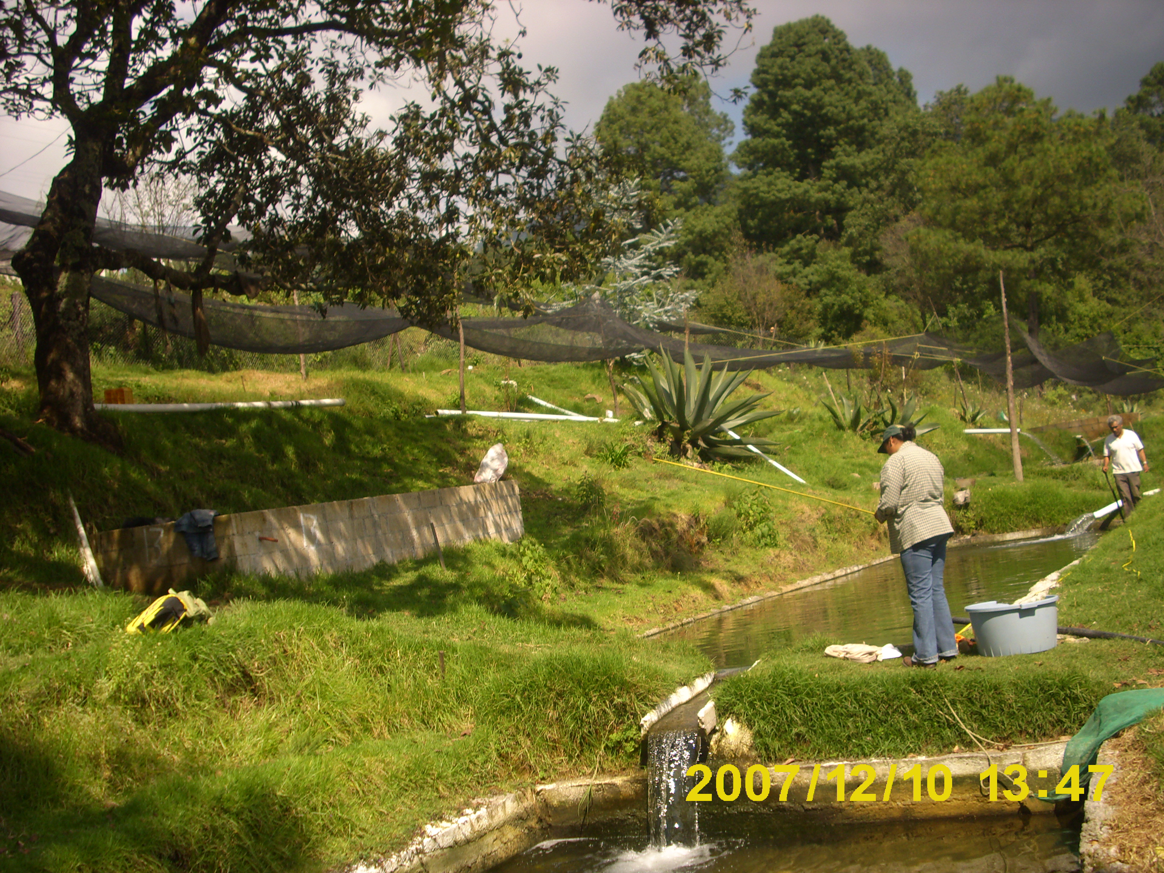
Planteamiento del problema
Justificación
Diferencia en parámetros físico – químicos en el Estado de México con los intervalos aceptados como óptimos
Mayor producción en México
Planteamiento de intervalos adecuados para el cultivo en el Estado de México
¿Cuáles son las condiciones de producción de trucha en el Estado de México?
¿Cuáles son los parámetros físico – químicos que fuera de intervalo de producción?
¿Cómo afecta la producción?

Slide 2
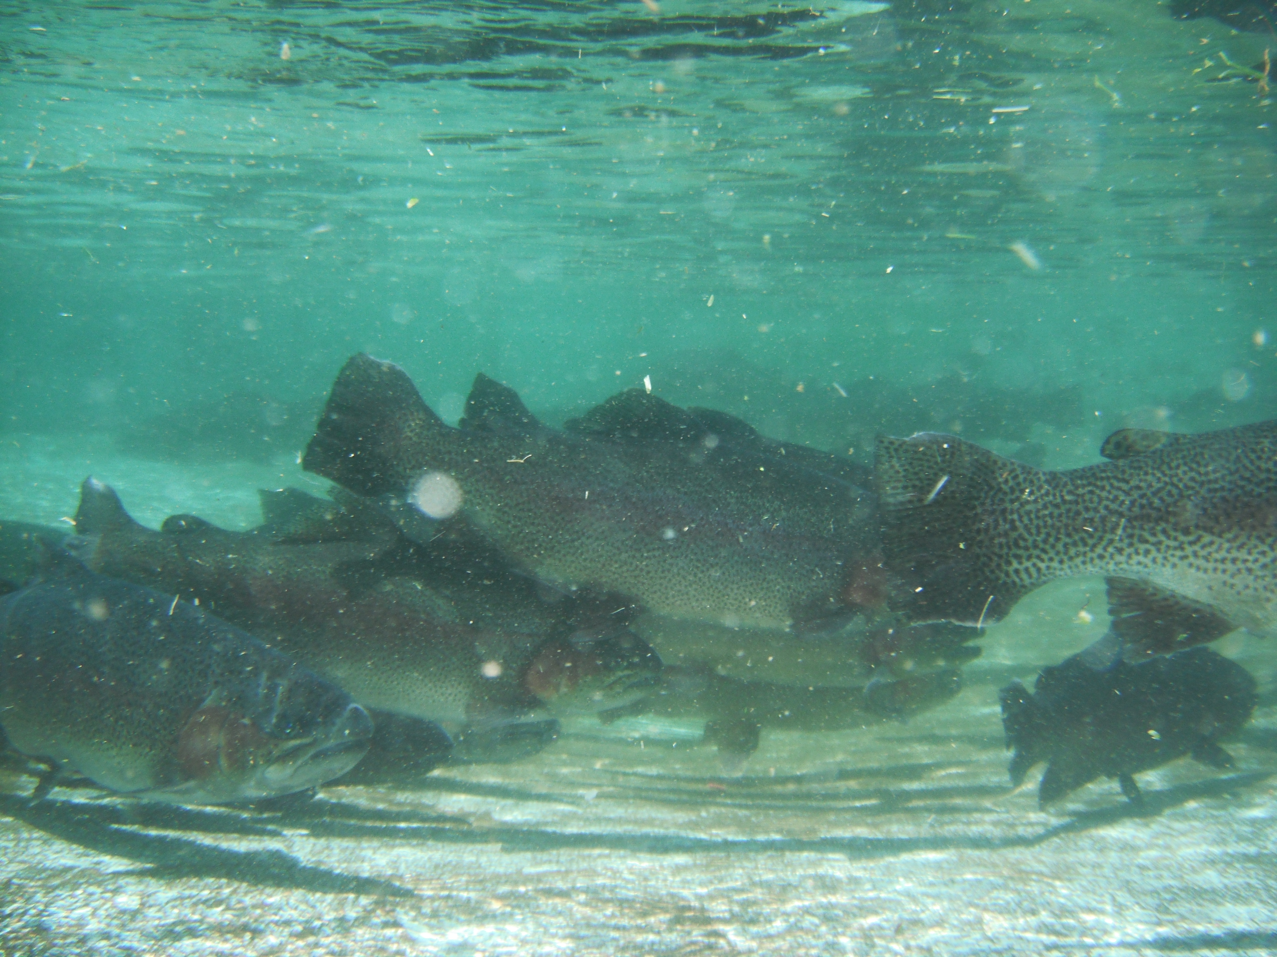
Planteamiento del problema
Objetivo
Conocer el comportamiento de los parámetros limitantes de calidad de agua empleada para la truticultura en granjas del Estado de México, asi como evaluar si cumplen con los valores óptimos según la literatura, y determinar la influencia de las condiciones del agua en la ganancia de peso

Slide 3
Metodología
Muestreo a la entrada y salida de 77 unidades de producción trutícola en el Estado de México
Estudio exploratorio
Oxígeno disuelto
Temperatura
pH
Nitrógeno amoniacal total
Nitratos
Sólidos Suspendidos Totales
Compararon con los valores óptimos para la producción de la trucha arcoíris recomendados en la Norma Oficial Mexicana CE-CCA-001/89, y lo establecido por algunos investigadores como García (2008), Timmons et al, (2002), Blanco (1995) y Klontz (1991)
A

Slide 4
Metodología
Se dio seguimiento a un lote de 500 organismos de trucha arcoíris
A
Biométricos (peso y longitud)
Calidad del agua, parámetros fuera del intervalo óptimo para la producción
Correlación entre parámetros físico-químicos y crecimiento

Slide 5
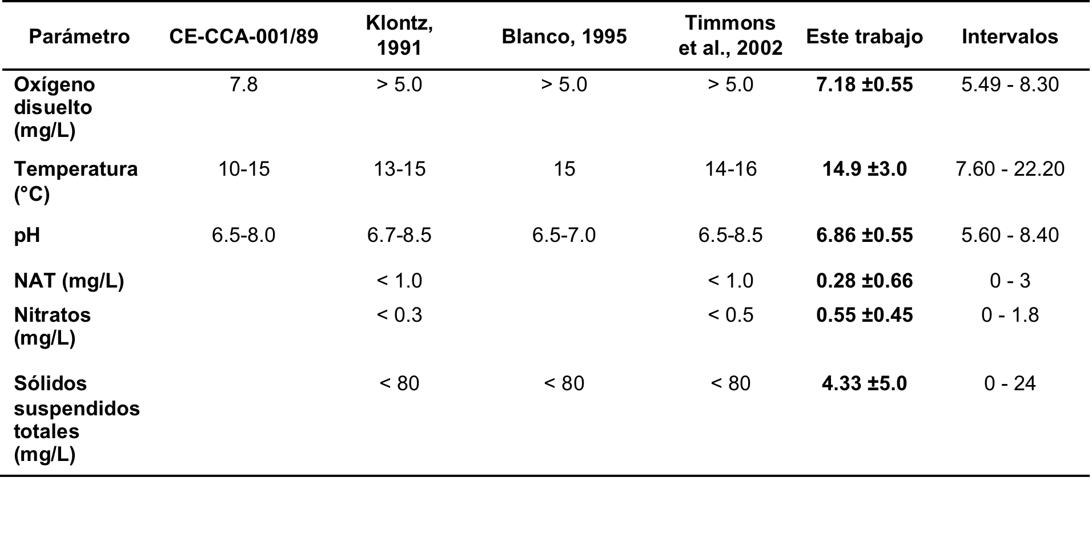
Resultados

Slide 6
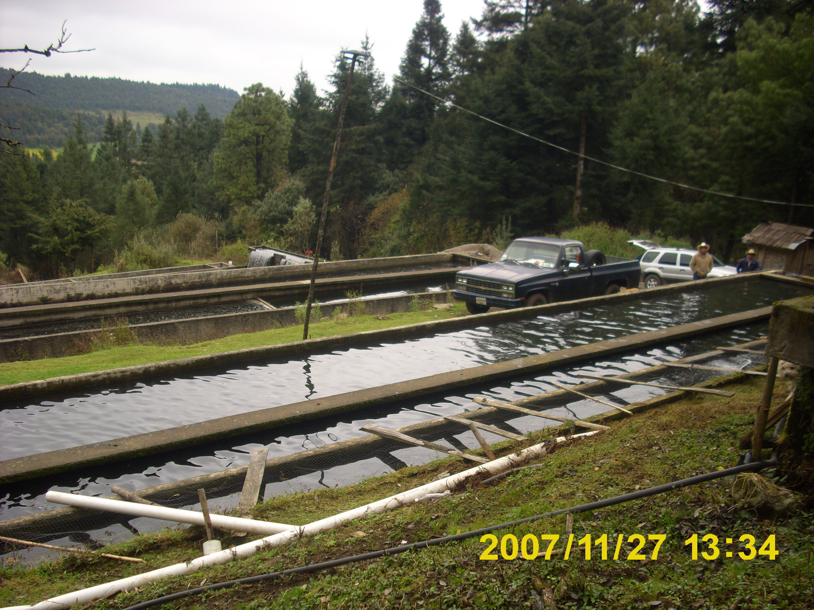
Resultados
Al término de los 27 muestreos realizados se observó que el lote de truchas:
Biomasa final 78.5 Kg
Peso promedio 230.9 g
Ganancia de peso 0.86 g/d, se observaron valores entre 0.42 y 1.55 g/d

Slide 7
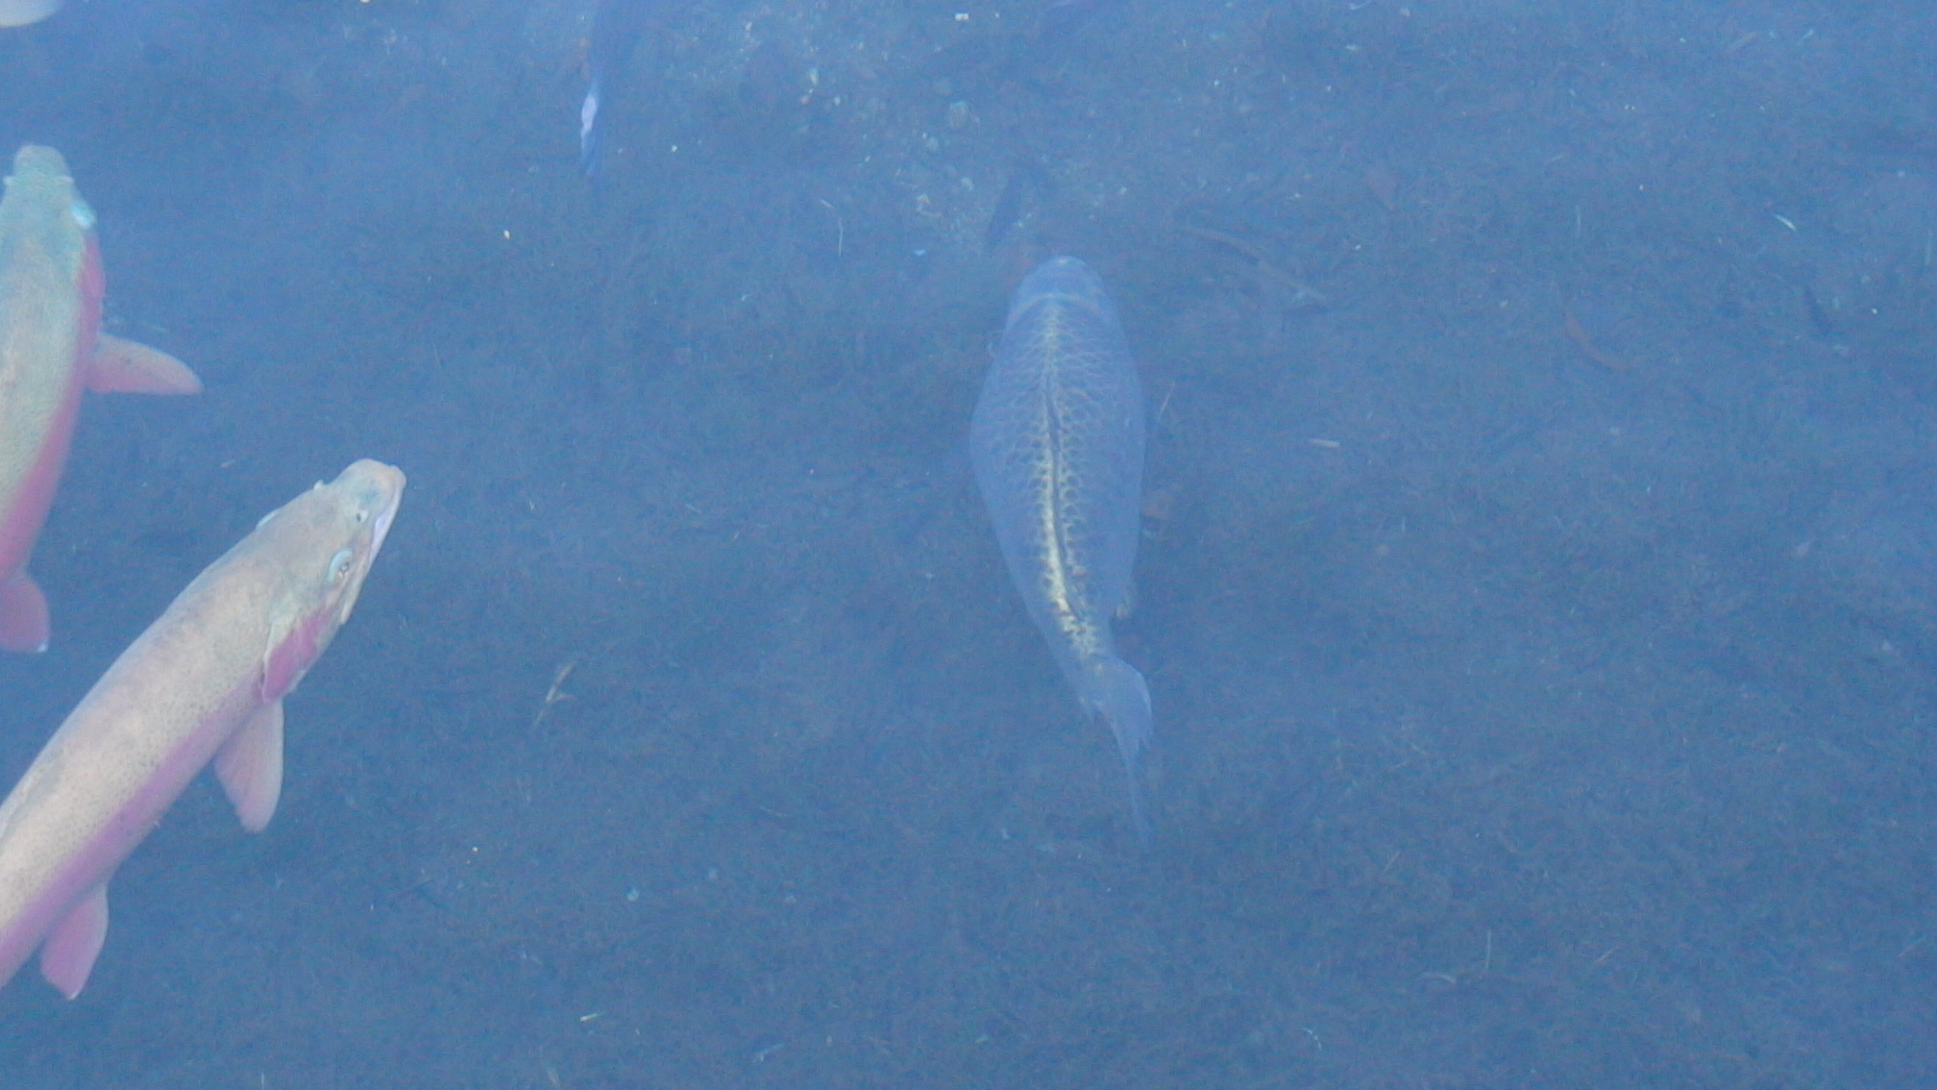
Resultados
Oxígeno disuelto 7.39 mg/L,
Temperatura de 18.34 ºC,
pH 7.7,
Nitratos 0.63 mg/L,
NAT de 0.4 mg/L y
Sólidos suspendidos totales de 4.4 mg/L

Slide 8
Resultados
Gráfica comparativa entre el incremento diario de peso (TC) y la temperatura (ºT).

Slide 9
Resultados
Tasa de crecimiento con respecto al incremento de temperatura.

Slide 10
Resultados
El analisis de regresión permitió desarrollar una expresión matemática de primer orden para determinar el crecimiento de la trucha con base en la temperatura, en este se puede observar que a mayor temperatura mayor crecimiento de los organismos en un intervalo de 15 a 22 ºC de temperatura
Tasa de crecimiento con respecto al incremento de temperatura.

Slide 11
Resultados
Comparación de relación longitud – peso entre los resultados observados en este trabajo y lo reportado por Klontz, 1991

Slide 12
Conclusiones
El 79 % de las UPT presentan parámetros de calidad de agua fuera del rango óptimo recomendado para la especie teniendo que el oxígeno disuelto, pH, amonio y sólidos suspendidos totales se encuentran dentro del rango óptimo
Los nitratos presentaron valores mayores al rango recomendado (0.55 mg/L, con un intervalo de 0 – 1.8 mg/L)

Slide 13
Conclusiones
El valor medio de NAT se considera óptimo, aunque se observaron niveles de 0 - 3 mg/L
El intervalo de temperatura en el que se lleva a cabo la producción en el Estado de México es de 7.6 - 22.2 °C teniendo una mayor ganancia de peso en la etapa de engorda y a temperaturas mayores.

Slide 14
Conclusiones
En un intervalo de 15 a 22 ºC de temperatura es posible determinar mediante un modelo matematico de primer orden la tasa de crecimiento de la trucha arcoíris en el Estado de México

Slide 15
Referencias
Avault J. 1996. Fundamentals of Aquaculture. USA. 889pp.
Beveridge M. 2004. Cage Aquaculture. Blackwell. Inglaterra. 376pp.
Boyd C., H. Egna. 1997. Dynamics of Pond Aquaculture. CRC-Press.USA. 480pp.
Costa-Pierce. 2006. Ecological Aquaculture Blackwell. Inglaterra. 382 pp.
Halver J. y R. Ardí. 2002. Fish Nutrition. USA.
Jolly M. y A. Clonts. 2000. Economics of Aquaculture. WAS. USA. 319pp.
Lucas J. y P. Southgate. 2004. Aquaculture: Farming Aquatic Animals and Plants. Blackwell. Inglaterra. 502pp.
Pilay T.V.R. y Kutty M.N. 2005. Aquaculture, principles and prectices. 2ed. Kundli, India. 624pp.
Pillay T.V.R. 2004. Aquaculture and the Environment. Blackwell. Inglaterra. 208pp.
Stickney R.R. 2005. Aquauclture: an introductory text. Kings Lynn, Inglaterra. 265 pp.
Stickney. 2000. Encyclopedia of Aquaculture. WAS. USA 1060pp.
Timmons M. B., J. M. Ebeling, F. W. Wheaton, S. T. Summerfelt, B. J. Vinci. 2002. Recirculating Aquaculture Systems. Cayuga Aqua Ventures Llc. USA. 769 pp.

Slide 16
Referencias
Hernández G., L.M. Rodríguez, M. Gil, E. J. Muñoz-Martínez y G. Duval. 2003. Filosofia de la experiencia y ciencia experimental. Fondo de Cultura Económica.
Luna, A. 1996. Metodología de la Tesis. Trillas. México
Mauch, J.E.; Birch, J.W. 1993. Guide to the successful thesis and dissertation: a handbook for students and faculty. New York: M arcel Dekker.
Mendez I., D. Namihira, L. Moreno y C. Sosa. 1998. El protocolo de investigación. Trillas, México
Pérez, S. 1993. Cómo elaborar y presentar un trabajo escrito. Madrid: Deusto.
Rojas, R. 1992. El proceso de la Investigación científica. Trillas. México
Schmelkes C., Manual para la presentación de anteproyectos e informes de investigación. Tesis. 2ª ed. Oxford. México
Sierra Bravo, R. 1996. Tesis doctorales y trabajos de investigación científica. Madrid: Paraninfo.
Sosa-Martínez J. 1991. Método Científico. SITESA. México
Turabian, K.L. 1996. Manual for writers of term papers, theses and dissertations. London: University of Chicago Press.
Walker, M. 2000. Cómo escribir trabajos de investigación. Barcelona: Gedisa.
Wilkinson, A.M. (1991). Scientist’s handbook for writing papers and dissertations. Englewood Cliffs: Prentice Hall.
Zorrilla, S. y M. Torres. 1992. Guía para elaborar la tesis 2ª ed. Mc Graw Hill. México
Zorrilla, S., M. Torres, A. Cervo y P. Alcino. 1997. Metodología de la Investigación. Mc Graw Hill. México

